Slide 1
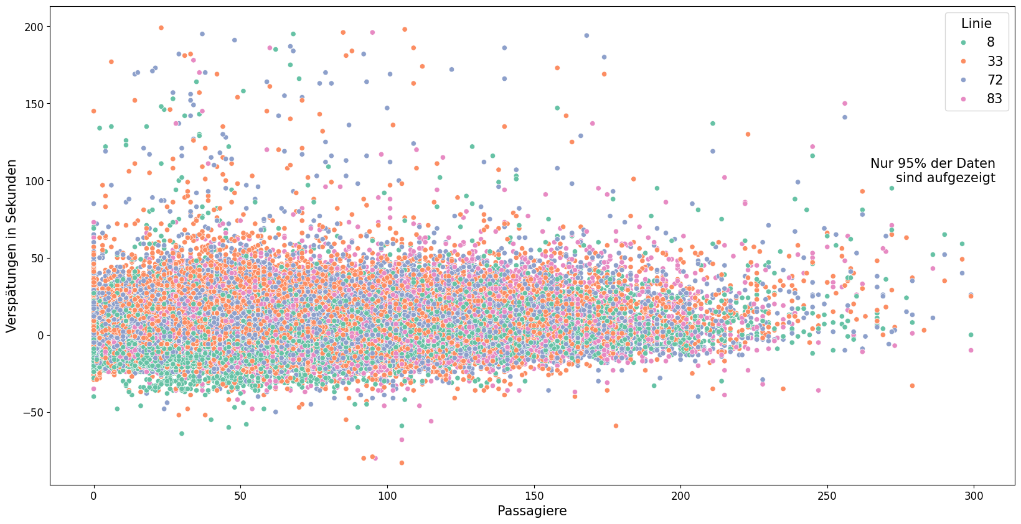
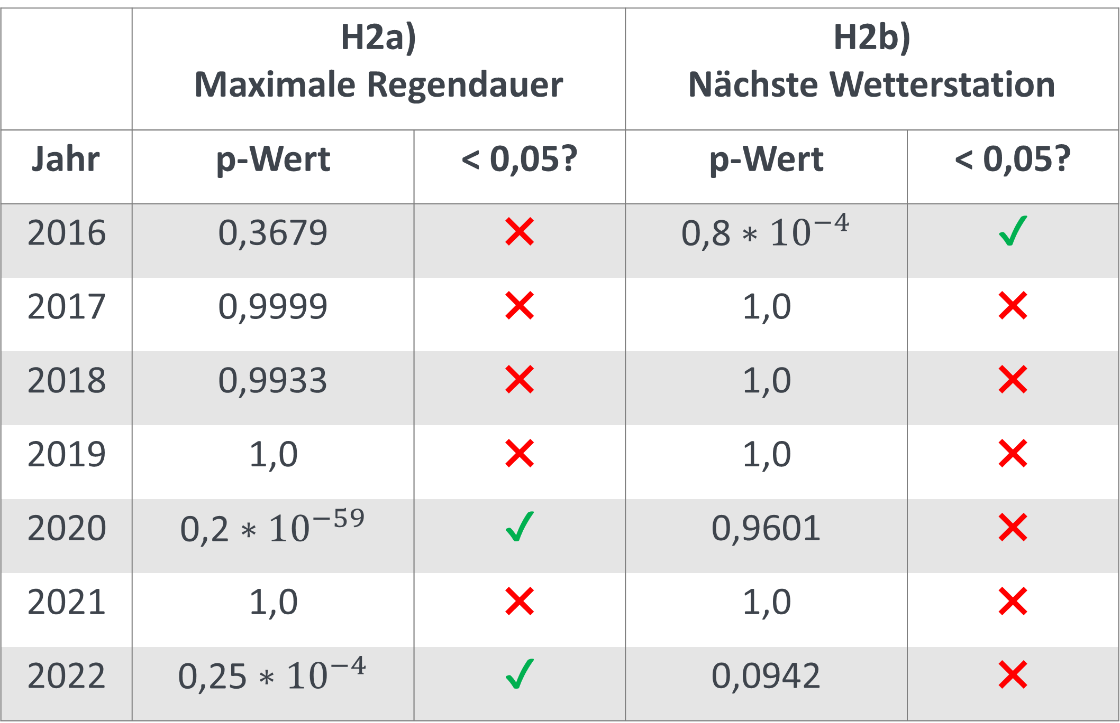
Institut für Parallele und Verteilte Systeme (IPVS)
Ozan Tastekin
Analyse von Bahndaten aus der Schweiz:
Pünktlichkeit des öffentlichen Verkehrs
Öffentlicher Verkehr ist für viele Menschen ein Teil ihres Alltags. Dabei ist es ihnen wichtig, dass die Busse und Bahnen rechtzeitig ankommen [1,2]. Das Verkehrsmittel kann sich aus vielen Gründen verspäten, zum Beispiel wegen einer Oberleitungsstörung, wegen Stau auf den Straßen oder wegen Personalausfällen [3].
In diesem Projekt wird auf weitere Gründe für Verspätungen im öffentlichen Verkehr eingegangen und Erkenntnisse aus Daten des Verkehrsbundes Zürich (VBZ) ins Licht gestellt.
Daten:
Fahrzeiten Soll und Ist-Vergleich aus Zürich: Vergleich zwischen tatsächlichen und geplanten Ankunfts- und Abfahrtszeiten Dazu gibt es Verbindungstabellen: Haltestellen & Haltepunkte
Passagierfrequenzen der Hardbrücke-Haltestelle: Zählung an zwei Gleisen durch Sensor von ein- und aussteigenden Passagieren
Stündliche Wetterdaten aus Zürich: Messungen von 3 Wetterstationen in Zürich über Temperatur, Luftfeuchtigkeit, Regendauer, etc.
Datenbereinigung:
Spaltenbereinigung Doppelt gespeicherte Spalten & solche, die keine zusätzliche Information geben entfernt
Duplikate entfernen Doppelt gespeicherte Zeilen entfernt
Leere Werte auffüllen Einzelne fehlende Werte aufgefüllt
Fehlende Datenpunkte auffüllen Ganze fehlende Datenpunkte aufgefüllt
H1: Im Jahr 2022 gibt es einen positiven linearen Zusammenhang zwischen ein- und aussteigenden Fahrgästen und aufgebauten Verspätungen an der Hardbrücke Haltestelle bei den Linien 33, 72, 83 und 8.
Durchführung:
Identifizierung relevanter Haltepunkte und zugehöriger Passagierzahlen
Fahrzeiten aggregieren auf 5 Minuten
Verspätungen ausrechnen
Spearman‘s Rangkorrelation anwenden
Ergebnisse:
r = 0,1529: Sehr leichte positive Korrelation, nicht stark genug für Annahmekriterium => Hypothese wird abgelehnt
Siehe Abbildung 1
Abbildung 1: Korrelation zwischen Passagierfrequenzen und Verspätungen an der Hardbrücke Haltestelle
H2: In der Mehrheit der Jahre von 2016 bis 2022 verzeichneten Busse in Stunden mit mehr als 30 Minuten Regen überdurchschnittlich hohe aufgebaute Verspätungen.
Durchführung:
Filtern nach Fahrzeiten Soll und Ist Vergleiche von Bussen
Regendauer pro Stunde den Haltepunkten zuordnen:
Fahrzeiten aggregieren auf 1 Stunde
Verspätungen ausrechnen
Mann-Whitney U Test anwenden
Ergebnisse:
In beiden Versionen ist das Annahmekriterium nicht bei der Mehrheit der Jahre zutreffend => Hypothese wird abgelehnt
Siehe Tabelle 1
 | H2a) Maximale Regendauer |  | H2b) Nächste Wetterstation
Jahr | p-Wert | < 0,05? | p-Wert | < 0,05?
2016 | 0,3679 | ✖ | 0,8 $∗{10}^{−4}$ | ✔
2017 | 0,9999 | ✖ | 1,0 | ✖
2018 | 0,9933 | ✖ | 1,0 | ✖
2019 | 1,0 | ✖ | 1,0 | ✖
2020 | 0,2 $∗{10}^{−59}$ | ✔ | 0,9601 | ✖
2021 | 1,0 | ✖ | 1,0 | ✖
2022 | 0,25 $∗{10}^{−4}$ | ✔ | 0,0942 | ✖
H2a) Maximale Regendauer | H2b) Nächste Wetterstation
Maximale Regendauer der 3 Messungen der einzelnen Wetterstationen bestimmen und jedem Haltepunkt zuordnen | Nächste Wetterstation zu je einem Haltepunkt bestimmen und dessen Messung dem Haltepunkt zuordnen
Tabelle 1: Ergebnisse des Mann-Whitney U Tests von H2a) und H2b)
[1] Arnoud Mouwen. 2015. Drivers of customer satisfaction with public transport services. Transportation Research Part A: Policy and Practice 78 (2015), 1–20.
[2] Dea Van Lierop, Madhav G Badami, and Ahmed M El-Geneidy. 2018. What influences satisfaction and loyalty in public transport? A review of the literature. Transport Reviews 38, 1 (2018), 52–72.
[3] Enikő Nagy and Csaba Csiszár. 2015. Analysis of delay causes in railway passenger transportation. Periodica Polytechnica: Transportation Engineering 43, 2 (2015), 73–80.

